Slide 1
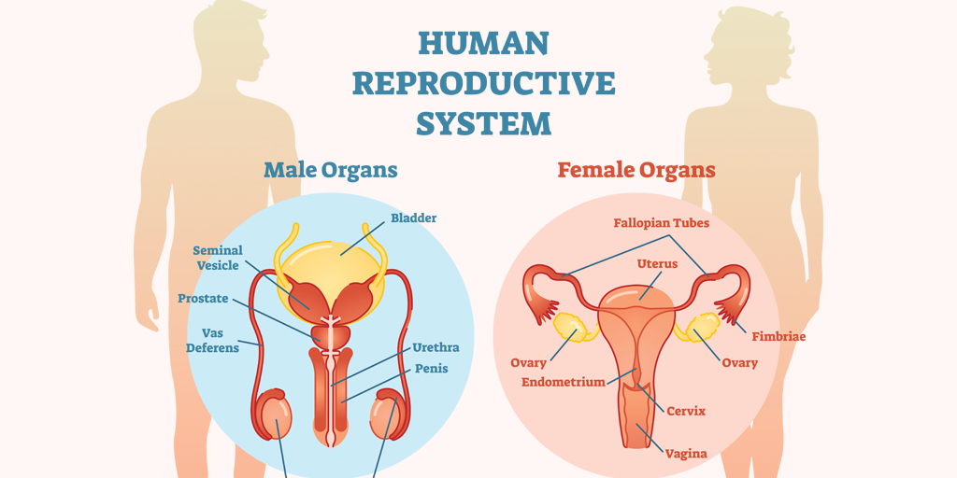
আজকের মাল্টিমিডিয়া শ্রেণিতে সবাইকে স্বাগত

Slide 2
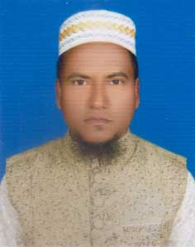
পরিচিতি
শিক্ষক পরিচিতি
পাঠ পরিচিতি
শ্রেণিঃ অষ্টম
বিষয়ঃ শারীরিক শিক্ষা ও স্বাস্থ্য
অধ্যায়: ৪র্থ
আমাদের জীবনে প্রজনন স্বাস্থ্য
পাঠ-১ (প্রজনন স্বাস্থ্যসংক্রান্ত ধারণা)
তারিখঃ ২৭/০৮/২০২০ খ্রীঃ
হাবিবুর রহমান
সহকারী শিক্ষক
বড়হিত উচ্চ বিদ্যালয়,
মোবাইল নং ০১৭২৪১০২২৭০
habibur.dcd6@gmail.com

Slide 3
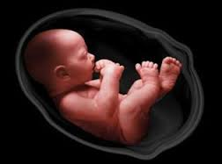
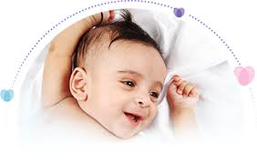
ছবি দেখে চিন্তা করে বল
মানব সন্তান প্রজনন
চিত্রে কী দেখতে পাচ্ছ ?

Slide 4
বলতো, শরীরের যেসব অঙ্গ সন্তান জন্মদানের সঙ্গে সরাসরি জড়িত, সেসব অঙ্গকে কী বলে?
প্রজনন অঙ্গের স্বাস্থ্য সম্পর্কিত বিষয়কে কী বলে?
প্রজনন অঙ্গ
প্রজনন স্বাস্থ্য

Slide 5
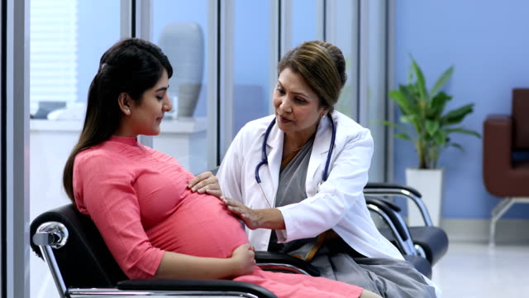
আজকের পাঠ –
প্রজনন স্বাস্থ্য

Slide 6
শিখনফল
এই পাঠ শেষে শিক্ষার্থীরা ...
বয়ঃসন্ধিকাল বলতে কী বুঝায় তা ব্যাখ্যা করতে পারবে।
প্রজনন স্বাস্থ্য বলতে কী বুঝায় তা ব্যাখ্যা করতে পারবে।
প্রজনন স্বাস্থ্য রক্ষার প্রয়োজনীয়তা ব্যাখ্যা করতে পারবে।
প্রজনন স্বাস্থ্যসংক্রান্ত স্বাস্থ্যবিধিগুলো ব্যাখ্য করতে পারবে।

Slide 7
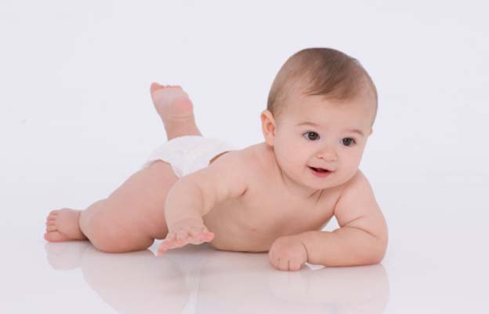
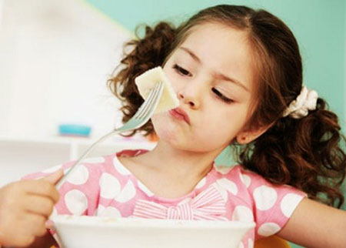
নিচের ছবিগুলো লক্ষ কর
একটি শিশু জন্মের পর কয়েকটি পর্যায় অতিক্রম করে বড় হয়ে ওঠে । প্রথমে যে পর্যায়ে সে বেড়ে ওঠে সেটা হচ্ছে শৈশব কাল ।এর ব্যাপ্তি হচ্ছে পাঁচ বছর। ছয় থেকে দশ বছর পর্যন্ত বাল্যকাল এবং দশের পর থেকে ১৮ বছর পর্যন্ত বয়সকে কৈশোর বলে।
শৈশব এবং যৌবন এ দুইয়ের মাঝে কৈশোর একটি সেতুর মতো কাজ করে । কিশোর ও কিশোরীর জীবনের এই সময়কে বয়ঃসন্ধিকাল বলে।

Slide 8
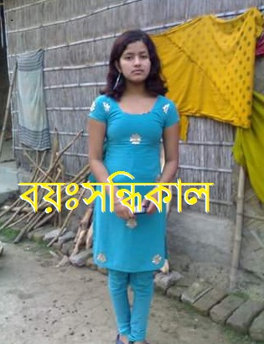
একক কাজ
বয়ঃসন্ধিকাল বলতে কী বোঝায় ?

Slide 9
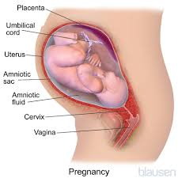
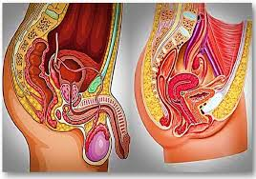
নিচের চিত্রে কী দেখতে পাচ্ছ?
পুরুষের প্রজনন অঙ্গ
মহিলার
প্রজনন অঙ্গ
মাতৃগর্ভে সন্তান
শরীরের যে সব অঙ্গ সন্তান জন্মদানের সাথে সম্পর্কিত, সেসব অঙ্গের স্বাস্থ্য সম্পর্কিত বিষয়কে প্রজনন স্বাস্থ্য বলে।
প্রজনন হচ্ছে সন্তান জন্মদানের একটি প্রক্রিয়া।
প্রজনন বলতে কী বুঝায়?

Slide 10
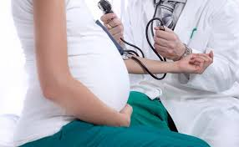
জোড়ায় কাজ
প্রজনন স্বাস্থ্য বলতে কী বোঝায় ?

Slide 11
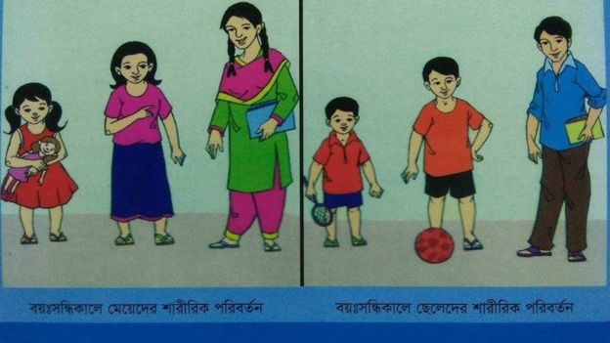
নিচে ছবিতে কী লক্ষ করছ?
বয়ঃসন্ধিকলে শারীর বৃদ্ধির পাশাপাশি ছেলে-মেয়েদের শারীরিক ও মানষিক পরিবর্তন ঘটে।

Slide 12
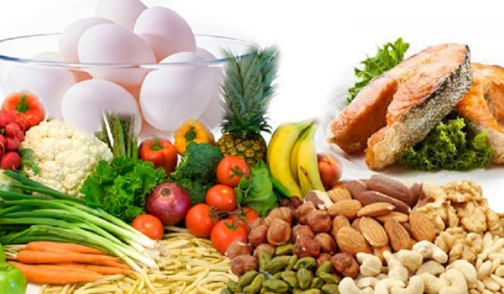
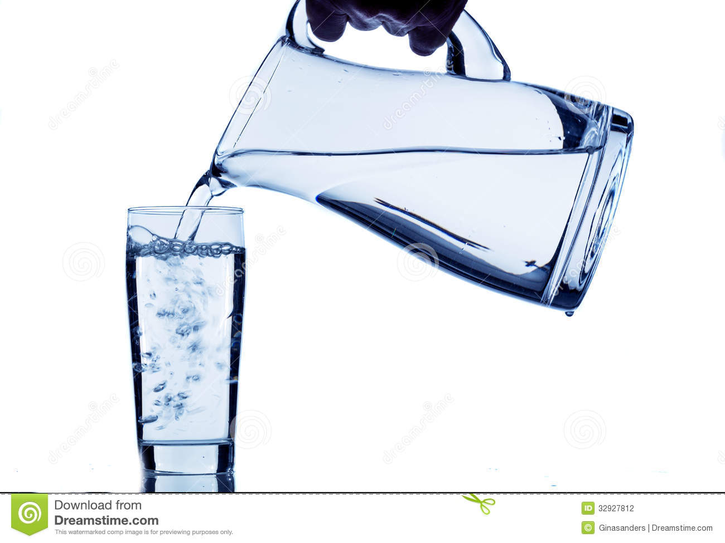
বয়ঃসন্ধিকালে কিশোর-কিশোরীদের করণীয়সমূহ হলোঃ
পুষ্টিকর খাবার খাওয়া
প্রচুর পানি পান করা

Slide 13
প্রজনন স্বাস্থ্যরক্ষার প্রয়োজনীয়তাঃ
বয়ঃসন্ধিকালে কিশোর-কিশোরীদের করণীয়সমূহ হলো-
পরিস্কার পরিচ্ছন্ন থাকা
ডাক্তারের পরামর্শ নেওয়া

Slide 14
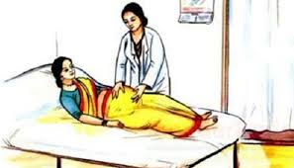
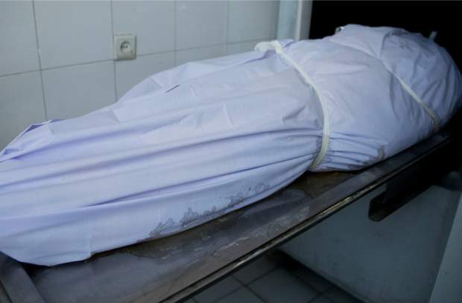
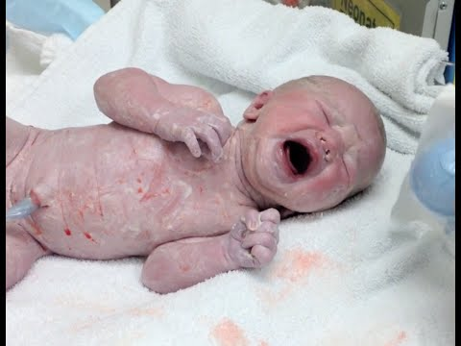
নিচের চিত্রে কী দেখতে পাচ্ছ?
আমাদের দেশে প্রতি বছর সন্তান জন্মদান করতে গিয়ে অনেক মা মৃত্যুবরন করেন।

Slide 15
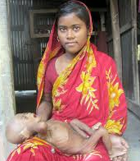
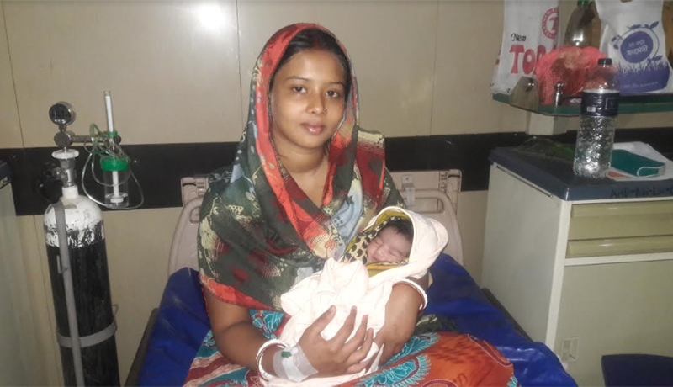
দু’টি ছবির মধ্যে কী কোনো পার্থক্য লক্ষ করছ?
নিচের ছবি দু’টি লক্ষ কর
অপরিনত বয়সে বিয়ে হলে সন্তান ও মায়ের স্বাস্থ্য ভেঙ্গে যায়। এতে পরিবারে আর্থিক কষ্ট ও অশান্তি নেমে আসে।
পরিনত বয়সে বিয়ে হলে সন্তান ও মায়ের স্বাস্থ্য ভাল থাকে। প্রসূতি মা ও শিশুর মৃত্যুর ঝুকি কম থাকে।

Slide 16
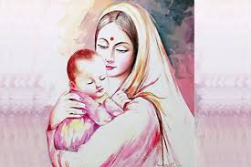
প্রজনন স্বাস্থ্য সংক্রান্ত স্বাস্থ্যবিধিঃ
উপযুক্ত বয়সে গর্ভধারণ
নিরাপদ মাতৃত্ব

Slide 17
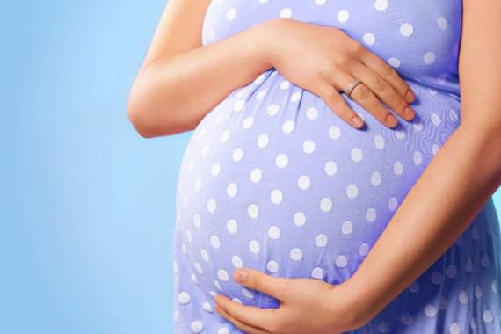
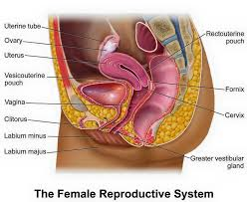
প্রজনন স্বাস্থ্য সংক্রান্ত স্বাস্থ্যবিধিঃ
প্রজনন কালীন সতর্কতা
প্রজনন তন্ত্রের বিভিন্ন রোগ ও প্রতিরোধ

Slide 18
মূল্যায়ন
বয়ঃসন্ধি কাল বলতে কী বুঝায়?
প্রজনন স্বাস্থ্য বলতে কী বুঝায়?
বয়ঃসন্ধিকালে ছেলে ও মেয়েদের শারীরিক ও মানসিক পরিবর্তন হয় কেন?
কত বছরের নিচে বাংলাদেশে মেয়েদের গর্ভধারণ করা উচিত নয়??
বয়ঃসন্ধিকালে জটিল কোনো শারীরিক সমস্যা দেখা দিলে কার শরণাপন্ন হওয়া অধিক যুক্তিযুক্ত?
বয়ঃসন্ধিকালে প্রজনন স্বাস্থ্য সম্পর্কে সচেতন থাকা প্রয়োজন কেন?

Slide 19
বাড়ীর কাজ
প্রজনন স্বাস্থ্য রক্ষায় কী কী ব্যবস্থা গ্রহণ করা প্রয়োজন এবং প্রয়োজনীয় ব্যবস্থা গ্রহণ না করলে কী কী সমস্যা হয় তা বাড়ি থেকে লিখে এনে শ্রেণিতে উপস্থাপন করবে।
ক্রমিক নং | প্রজনন স্বাস্থ্য রক্ষায় করণীয়সমূহ | না করলে সৃষ্ট সমস্যাসমূহ
১.
২.
৩.
৪.
৫.
৬.

Slide 20
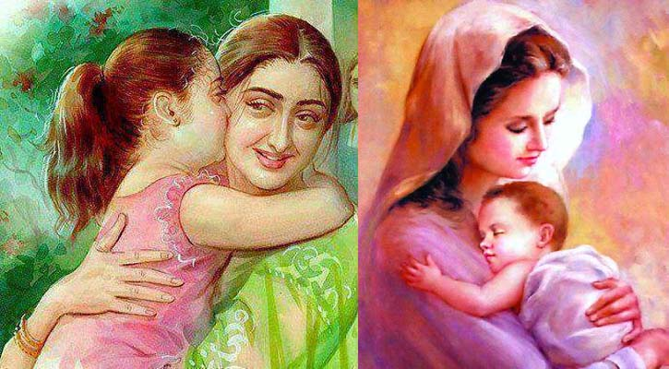
আজকের মত সবাইকে
ধন্যবাদ

